Slide 1
Synthesis of 2D Polymer Using Imine-Forming Reaction on Surfaces
Tobe Laboratory
Kyohei Kaneko
Notes:
Hello everyone. I’m Kyohei Kaneko. I belong to Tobe laboratory.
Today, I’ll talk about “Synthesis of 2D polymer using imine-forming reaction on surfaces”.
今回私は、私自身の研究テーマである、固液界面におけるイミン形成反応を利用した二次元ポリマーの合成について発表します。

Slide 2
Contents
Introduction
・ Concept of 2D Polymer
・ Previous Research Toward The Synthesis of 2D Polymer
on Surfaces
・ My Project
Experimental results
・ STM Observation
・ ¹H NMR Experiment
Summary
Notes:
本発表の流れを説明します。
まず、イントロダクションとして、二次元ポリマーの概念と固体表面において二次元ポリマーの合成を目指した過去の研究例、そして私の研究について説明します。
続いて、具体的な実験結果を、STM観察とNMR実験のデータを用いて説明した後、最後に要点をまとめます。
These are today’s contents.
First, I explain concept of 2D polymer, previous research toward the synthesis of 2D polymer on surfaces, and my project.
Next, I talk about scanning tunneling microscopy observation and ¹H NMR experiment of this work.
Finally, I summarize this presentation.

Slide 3
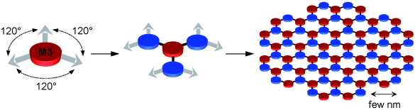
What is 2D Polymer ?
Schlüter, D. et.al. Angew. Chem. Int. Ed. 2009, 48, 1030–1069.
Notes:
最近、二次元的に規則的に広がった二次元ポリマーに多大な関心が集まっています。二次元ポリマーとは、様々な定義がありますが、ここでは二次元的に長距離の共配列をとる、単分子膜厚の共有結合により結ばれたポリマーを指します。この図は、二次元ポリマーの模式図で、このような３つの反応点を持つ分子が、共有結合で結ばれて規則的な配置をとることで二次元ポリマーとなります。二次元ポリマーは、強度や弾性の観点において、従来のポリマーと異なる特異な性質を持つことが期待され、その合成と物性の探求に多大な関心が持たれ、研究が盛んになされています。
Recently, many reseacheres are interested in two-dimensional (2D) polymer which constitute ordered nano structure linked by covalent bonding with single atomic film thickness.
2D polymer is completely different to traditional polymer, so intense interests have been paid for the synthesis and physical properties of this material.

Slide 4
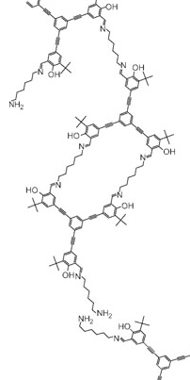
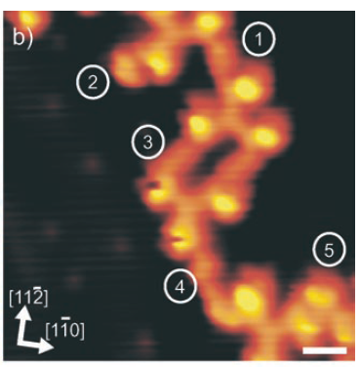
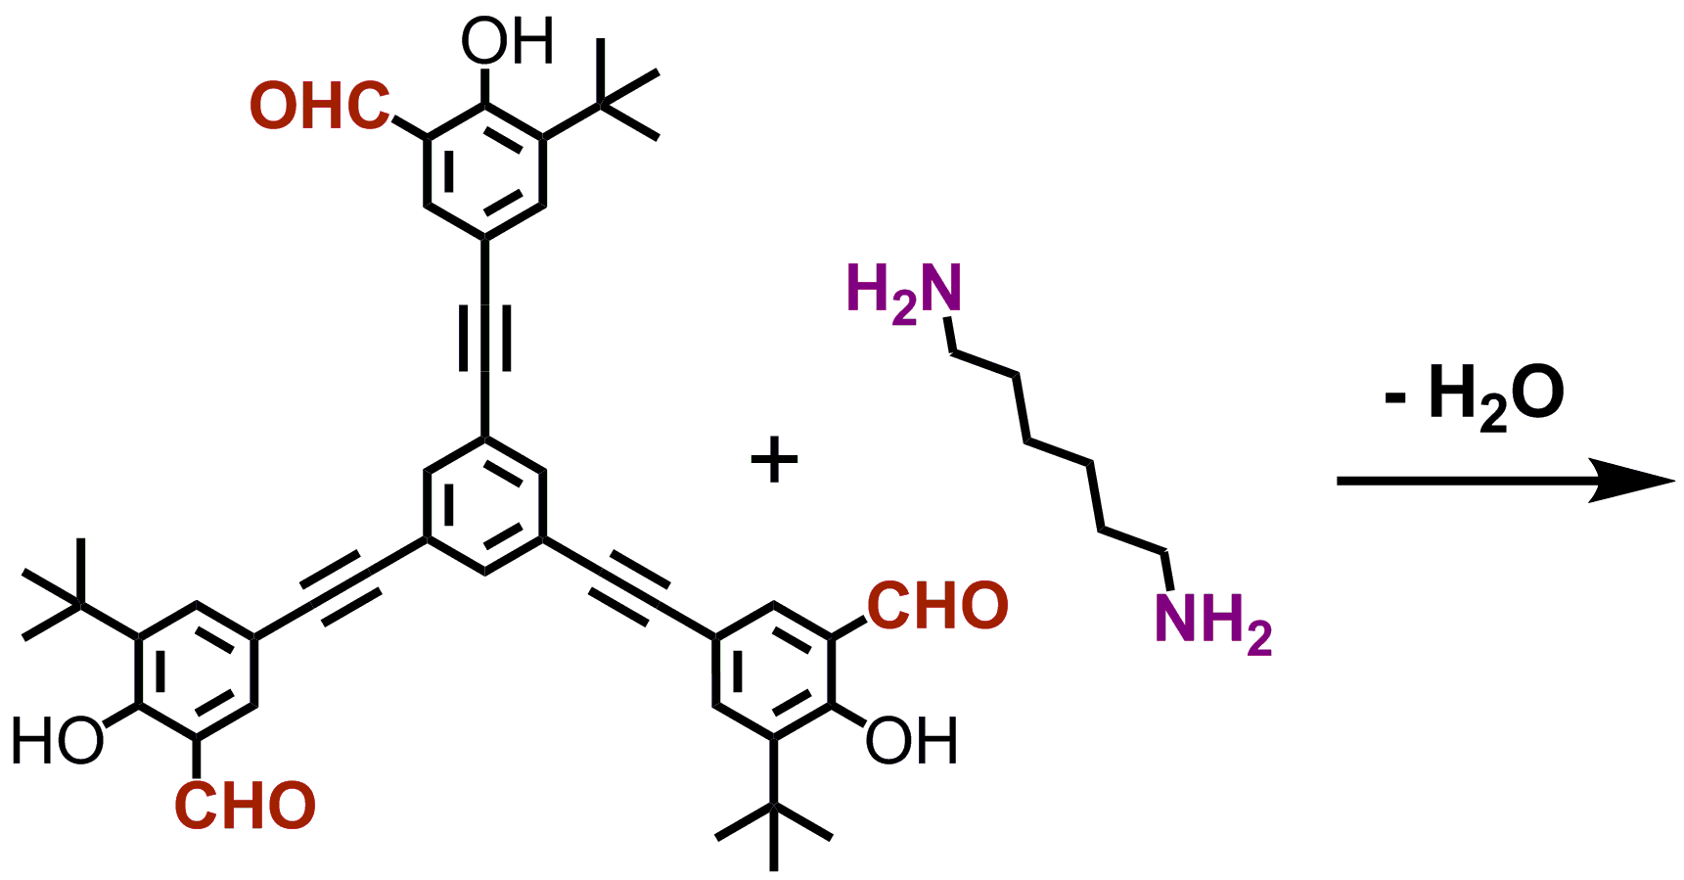
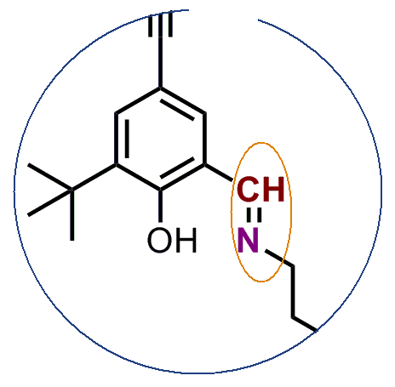
Chemical Reaction on Surfaces
= imine bond
Gorthelf, K. V.; Linderoth, T. R. et al. Angew. Chem. Int. Ed. 2008, 47, 4406-4410.
Notes:
二次元ポリマーを合成する手法の１つとして、固体表面における分子間の化学反応を利用する方法があります。
具体的に、二次元ポリマーの合成に関する研究について紹介します。
linderoth(リンダロース)らは、トリアルデヒドとジアミンを超高真空下、金基板上に蒸着することで、イミン形成反応がおこり、表面に共有結合で結ばれた乱雑なナノ構造が形成されることを報告しています。イミン結合とはこの拡大図から分かるように、アルデヒドの炭素原子とアミンの窒素原子が2重結合で結ばれた状態を指します。STM画像中の、最も明るい部分はt-ブチル基で、（図の）この部分はアルキル基に相当します。観察された構造体の構造式をこちらに示します。
この例は超高真空下高温という比較的厳しく汎用性の低い条件を用いています。そこで私は、より穏和で簡便な固液界面における異成分間の化学反応を利用することで、表面でのみ合成される大面積の新奇な二次元ポリマーの構築に興味を持ちました。
One of the methods for the synthesis of 2D polymer is utilizing the chemical reaction between the molecular components on solid surfaces.
For example, Linderoth group reported scanning tunneling microscopy (STM) observation of trialdehyde and diamine on gold surfaces under ultra high vacuum. As a result, the formation of covalently disordered nano structure via imine-forming reaction was revealed.
This is a STM image of this nano structure. This bright spot is tert-butyl group, and this part is alkyl chain.

Slide 5
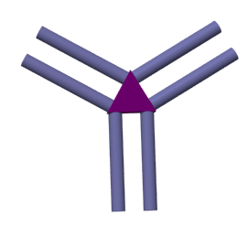
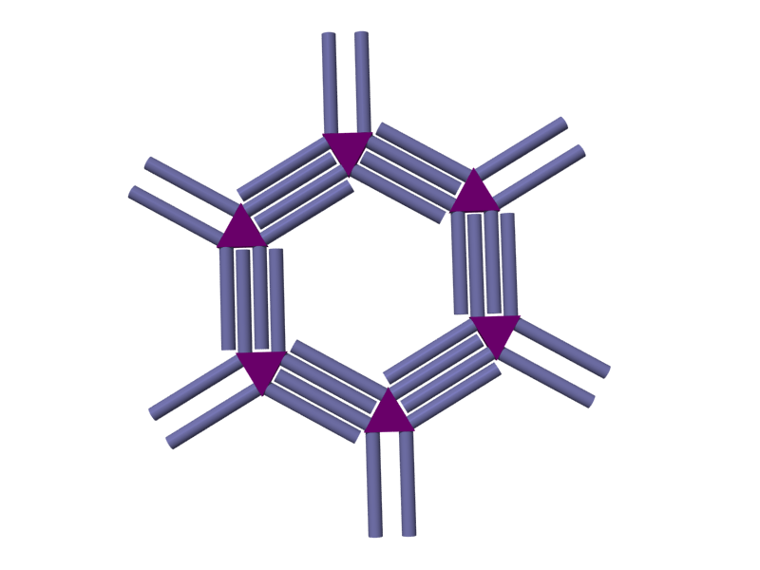
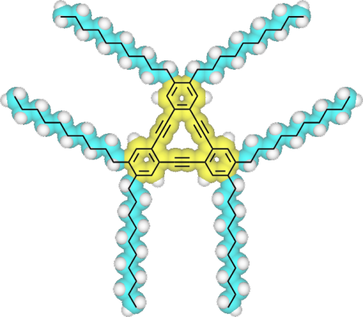

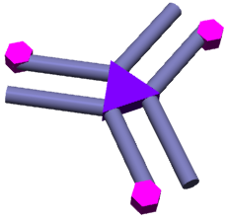
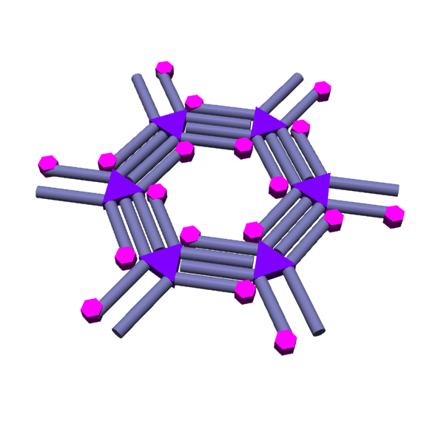
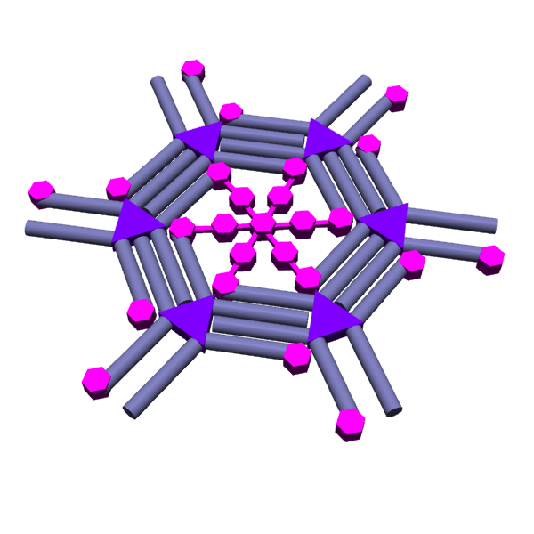
Purpose of My Work
Guest Molecule
Self-Assembly
Dehydrobenzo[12]annulene
(DBA)
Honeycomb Structure
Host-Guest
Co-adsorption
Functional Group
Self-Assembly
Guest Molecule
Chemical Reaction
Covalent Bond
2D Polymer
Notes:
私の研究テーマについて紹介します。
戸部研では、デヒドロベンゾ［１２］アヌレン（ＤＢＡ）というこのような構造をした分子を扱っています。この分子は、固液界面において、アルキル鎖の絡み合いを分子間相互作用として、このような六角形のハニカム構造を形成することが明らかにされています。また、このハニカム構造は空孔を持ち、ここに空孔のサイズと適合するゲスト分子が共吸着されることも分かっています。しかし、このＤＢＡのネットワークというのは、ファンデルワールス相互作用などの比較的弱い相互作用で形成されているため、永続的で強固なネットワークとは言えません。
そこで私は、アルキル鎖の末端に反応点となる官能基を持つＤＢＡを設計しました。このＤＢＡがハニカム構造を形成すると、このように、空孔の内側に官能基が配置されます。ここに、官能基を持つゲスト分子を共吸着させることで、官能基同士が近づき、化学反応が起こって、共有結合で結ばれた強固な二次元ポリマーを合成できると考えました。
Next, I talk about my project.
In our laboratory, an STM observation revealed that dehydrobenzo[12]annulenes having six long alkoxy chains formed honeycomb networks by alkyl chain interdigitation. Moreover, we reported that guest molecules which fit in hexagonal pores of honeycomb networks were co-adsorbed at the pores. However, this honeycomb network doesn’t maintain this structure eternally because it is formed by weak interaction such as van der waals interaction.
Thus, I designed DBA derivatives having functional groups at the end of the three alkoxy chains. When this DBA forms honeycomb network, functional groups are located at rim of hexagonal pore like this figure. Then

Slide 6
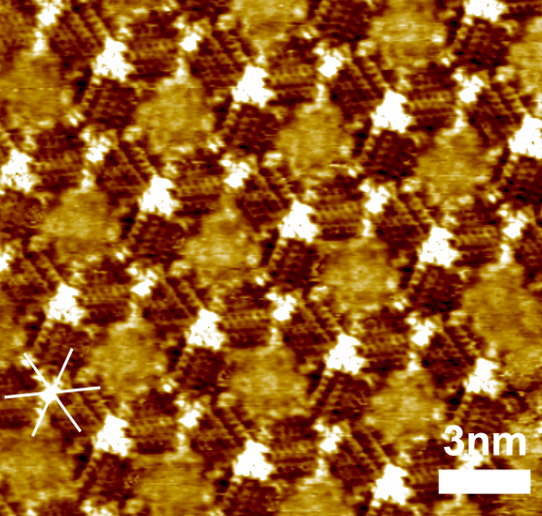
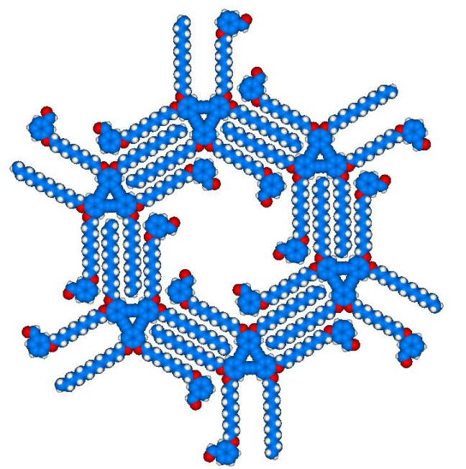
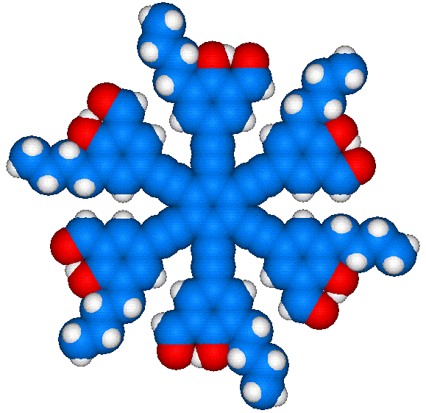
Previous Work
Guest Molecule
Host Molecule
DBA Core
Benzene Ring
Alkyl Chain
STM Image of A
(V_{bias} = -109 mV, I_{set} = 402 pA)
Notes:
これまでに当研究室では、アルキル鎖の末端にホルミルフェニル基を有するDBAAが合成されました。DBAAはホルミルフェニル基を有するアルキル鎖と直鎖のアルキル基を交互に有しています。DBAAの固液界面におけるSTM観察結果により、ハニカム構造が形成されることが明らかとされました。画像中の最も明るく見える部分はDBAのパイ共役コアに、暗く観察される部分が吸着されたアルキル鎖に相当します。また、アルキル鎖末端のベンゼン環が、小さな明るい点として観察されました。
DBAAが形成するハニカム構造の空孔のサイズに適合するゲスト分子として、Bの合成が試みられました。Bは６つのアミノ基を持つので、空孔内の６つのホルミル基とイミン結合形成が起こり、二次元ポリマーの生成が期待されます。しかし、Bの合成には至りませんでした。
Previously, in our laboratory, DBA A having formyl groups at the end of the three alkoxy chains had been synthesized. An STM observation revealed that DBA A formed honeycomb network. In STM image, the brightest triangle spots are DBA core, and this dark parts are alkyl chain, and this small bright spots are benzene ring which is located at the end of alkoxy chain.
Synthesis of guest molecule B which has amino groups and fit in hexagonal pores of honeycomb networks had been tried, but the synthesis hadn’t achieved.

Slide 7
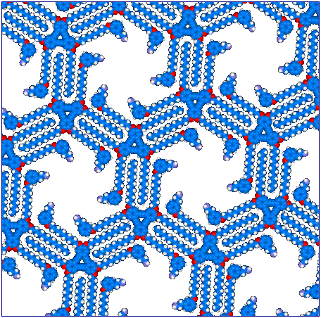
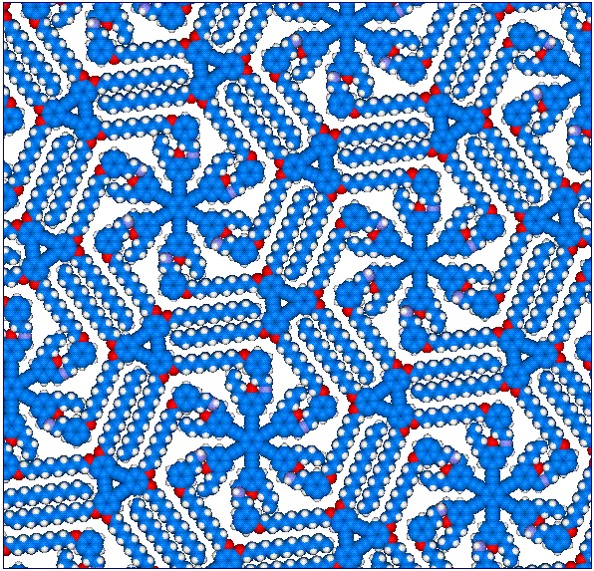
Network Models in This Work
Alkyl Chain
Interdigitation
Amine
Imine Bond
2
Imine–Forming Reaction
Honeycomb Network of
DBA 1
Molecular Network of
DBA 1 and Aldehyde 2
Notes:
そこで私は、アミノ基をアルキル鎖の末端に有するDBA1と、ホルミル基を有するゲスト分子２を新たに設計しました。また、ゲスト分子２は溶解度の向上のためブチル基を有し、さらに、イミン結合を水素結合により安定化するためヒドロシキ基を有しています。
DBA１がハニカム構造を形成すると、図のように、アミノ基が空孔の内側に配置されると予想されます。
DBA１のハニカム構造において、アルデヒド２とのイミン形成反応が完結すると、共有結合で結ばれた二次元ポリマーが合成できると考えました。
Based on the former attemption, I designed DBA 1 having amino groups at the end of the three alkoxy chains and guest molecules 2 having formyl group. Guest molecules 2 also has butyl groups in order to increase solubility in solvent and hydroxy groups to stabilize imine bonding by hydrogen bonding interaction.
When DBA 1 forms honeycomb network, amino groups are expected to be located at rim of hexagonal pore as this figure.
I expect that 2D polymer can be synthesized if imine-forming reaction between DBA 1 and guest molecule 2 proceeds completely.

Slide 8
Necessary Requirements for
Synthesis of 2D Polymer
1. DBA derivatives form honeycomb network and
functional groups are located at rim of hexagonal pore.
2. Guest molecules are co-adsorbed at hexagonal pores.
3. Chemical reaction between DBA derivatives and Guest
molecules proceeds quickly.
Notes:
ここで、今まで説明してきた内容をふまえて、私の研究において二次元ポリマーを合成するにあたって重要なポイントをまとめます。
1つ目は、DBA誘導体がハニカムネットワークを形成し、アルキル鎖末端の官能基が空孔の内側に配置されることです。
2つ目は、ゲスト分子が空孔内に共吸着されることです。
そして3つ目は、DBA誘導体とゲスト分子の間で化学反応が素早く進行することです。
この3点に注目しながら、この後の実験結果を説明していきます。

Slide 9
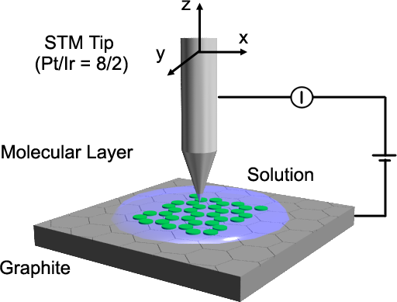
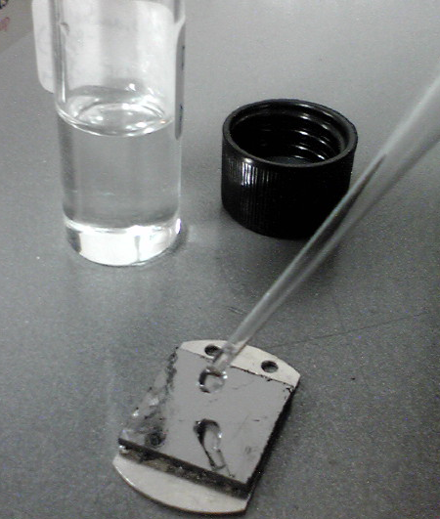
Conditions of STM Observation
Conditions
Solvent: 1-Phenyloctane
1,2,4-Trichlorobenzene
1-Decanol
1-Octanoic Acid
Substrate: Graphite
STM tip was immersed in solution
Negative sample bias
Height image
Sample solution
Graphite
Notes:
実験に用いたSTMの観察条件について説明します。
実験は室温にて基板と溶媒の界面で行い、STMは高さ一定モードで測定を行いました。また、バイアス電圧はサンプル側をマイナスとし、基板にはグラファイト、溶媒には1-phenyloctane, 1,2,4-trichlorobenzene, 1-decanol, 1-octanoic acid を用いました。
実際に用いた実験器具の写真を下に示しています。これがグラファイトで、写真に示すようにグラファイト上にサンプル溶液を1滴たらし、STM観察を行います。

Slide 10
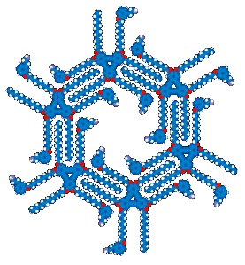
STM Observation of DBA 1
No Image
STM Image of DBA 1
× DBA 1 doesn’t form honeycomb structure.
● To change in the molecular design
● Using another reaction “exchange reaction”
Notes:
まず、DBA １のSTM測定結果について説明します。こちらに示してあるのがDBA 1の構造式で、こちらがDBA １が形成すると考えられるハニカム構造のモデル図です。
しかし実際の実験では、１つ前のスライドで紹介した様々な溶媒を用いてSTM観察を行いましたが、DBA 1のハニカムネットワークは観察されませんでした。この結果の原因は今のところ分かっていませんが、DBA 1のアルキル鎖末端のアミンに何らかの問題があると考えました。
そのため、DBAの分子設計を変更し、アルデヒドの交換反応を利用する方法を試すことにしました。

Slide 11
Exchange Reaction
stability of imine
Hydrogen bonding
＜
Notes:
ここで、交換反応について説明します。
例として、イミン３とアルデヒド４、そしてイミン５を示してあります。この反応式からわかるように、交換反応というのはイミン３にアルデヒド４を作用させることにより、３のアルデヒド部位、つまり青い部分と赤で示したアルデヒド４の交換が起こり、イミン５が生成するという反応です。一般的に、この反応は可逆反応ですが、この例の場合は交換後のイミン５にヒドロキシ基との水素結合による安定化があるために、イミン３よりもイミン５の方が安定となり、平衡はイミン５の方に偏ると考えられます。これは、私の用いている化合物であるゲスト分子に関しても同様のことが言えます。また、加熱や酸触媒により、交換をより加速させることもできます。
これらのことをふまえて、アルキル鎖末端がアミンのDBA1から、アルキル鎖末端がフェニルイミンのDBA６を新たに設計し、合成しました。

Slide 12
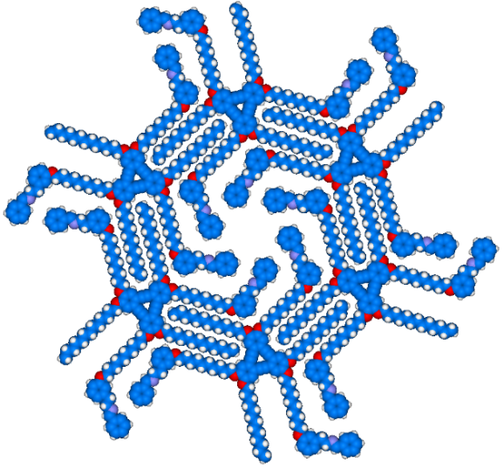
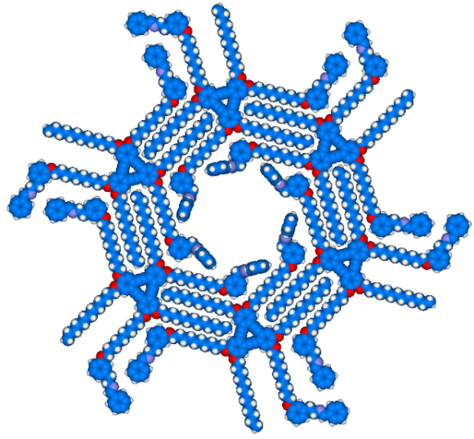
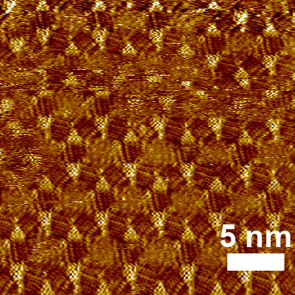
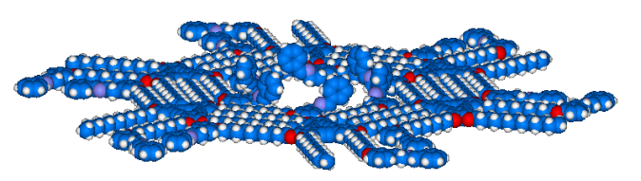
STM Observation of DBA 6
top view
side view
○ DBA 6 forms
honeycomb structure.
STM Image of DBA 6 at 1-phenyloctane/graphite
interface (V_{bias} = -162 mV, I_{set} = 171 pA)
Notes:
DBA６について、1-phenyloctane/グラファイト界面においてSTM観察を行った結果、DBA１では観察されなかったハニカムネットワークが観察されました。こちらがDBA６の構造式で、こちらがそのSTM画像になります。三角形の明るい部分がDBAのπ共役コアに、この暗い部分がアルキル鎖に相当します。また、赤い丸で囲んだアルキル鎖末端のベンゼン環が小さな明るい点として観察されました。さらに先端のフェニルイミンのベンゼン環に関しては、はっきりと観察されなかったので、1-phenyloctane/グラファイト界面においてDBA6は、こちらに示したモデル図のような構造をとっていると考えられます。左はフェニルイミンのベンゼン環までが吸着した状態で、右はフェニルイミンのベンゼン環が表面に吸着せずに溶液中に起き上った状態を表しています。右の図を横から見た図がこちらであり、ベンゼン環が起き上った様子が分かります。ゲスト分子が共吸着されるためには、こちらの状態が好ましいと考えられます。

Slide 13
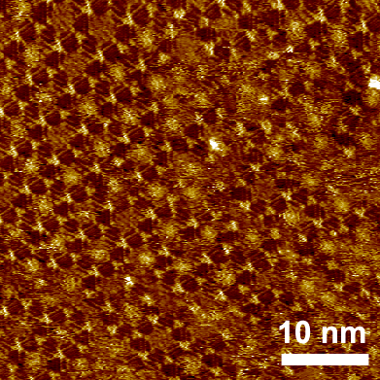
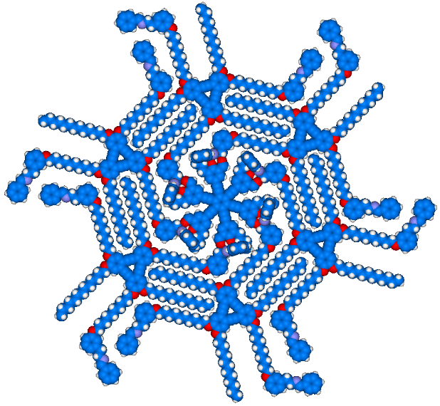
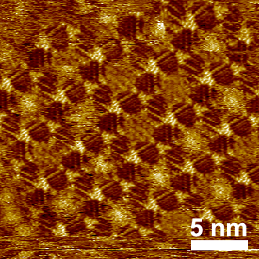
STM Observation of DBA 6 and 2
STM Image of DBA 6 and 2 at
1-phenyloctane/graphite interface
(a) (V_{bias} = -177 mV, I_{set} = 398 pA)
(b) (V_{bias} = -177 mV, I_{set} = 398 pA)
○ Guest molecules are co-adsorbed.
× Exchange reaction doesn’t proceed.
Notes:
ハニカムネットワークの形成が確認されたので、さらにゲスト分子２の溶液をドロップしSTM観察を行いました。こちらがそのSTM画像で、こちらが拡大像になります。白い矢印で示した場所のように、ハニカムネットワークの空孔の中が明るくぼやけて観察されました。これは、ゲスト分子が共吸着されたことを示唆しています。こちらにその共吸着した状態のモデル図を示してあります。しかし、ゲスト分子がぼやけているのは空孔内で動いているためだと考えられるので、交換反応は進行していないと思われます。

Slide 14
Examination of Exchange Reaction with Model Molecules
Intensity of signal
H_{A}
Time
¹H NMR of 9
5.44
18 d
2.39
13 d
70 ˚C
1.76
11 d
1.38
10 d
0.64
5 d
25 ˚C
× Exchange reaction
proceeds slowly.
0.25
2 d
Integral value is fixed 2.00.
1 h
¹H NMR of exchange reaction between 7 and 8 in C₆D₆
Notes:
実際に交換反応が起こるか調べるために、DBA６とゲスト分子２に類似の構造をもつモデル化合物７、８を用いて、¹H NMR実験を行いました。
実験操作としては、それぞれ適量はかりとった７と８を溶媒の重ベンゼンに溶かした混合溶液をNMRチューブに移し、時間経過ごとに¹H NMRを測定しました。結果を図に示してあります。図の右に溶媒に溶かしてからの時間経過を示してあり、図の青いチャートは２５℃の恒温槽につけておいたチューブを測定したことを表していて、赤いチャートは７０℃のオイルバスにつけておいたチューブを測定したことを表しています。また、緑色のチャートは標品として別途合成した９の¹H NMRのデータであり、つまり、この緑のチャートに近づいていくほど反応が進行していることになります。
様々なシグナルが出ていて複雑なので、簡単のために、反応式のH_{A}で表されているプロトンに注目します。７のH_{A}がこちらのシグナルで、９のH_{A}がこちらのシグナルになります。この図では、７のH_{A}の積分値を２．００に固定して、９のH_{A}の積分値をそれぞれこちらに示してあります。
実験結果から、交換反応の進行は非常に遅く、加熱により速くなるものの十分な速度にはならないことが分かりました。

Slide 15
New Molecular Design
i-butyl imine
stability of imine
＞
reactivity of imine
＜
Notes:
モデル化合物のNMR実験からも分かるように、フェニルイミンでは反応の進行が遅く、固液界面で反応させるのは困難だと判断しました。そこで、こちらのDBA10のようにi-Buイミンに構造を変更することで、反応速度を大きくすることを考えました。i-Buイミンはフェニルイミンよりも反応性が高いことが知られていますが、安定性は低いので取り扱いはフェニルイミンよりも困難になります。

Slide 16
Examination of Exchange Reaction with Model Molecules
Intensity of signal
H_{A}
Time
¹H NMR of 11 in CDCl₃
¹H NMR of 9
24 h
4.38
8 h
○ Exchange reaction
proceeds quickly.
0.13
1 h
Integral value is fixed 2.00.
0 h
¹H NMR of exchange reaction between 11 and 8 in C₆D₆
Notes:
i-Buイミンの反応性を調べるために、DBA１０とゲスト分子２に類似の構造を持つ１１と８を用いてNMR実験を行いました。実験操作と表の見方は、さきほどのフェニルイミンの時と同様です。今回も、１１と９のH_{A}のプロトンに注目します。１１のH_{A}の積分値を２．００に固定し、９のH_{A}の積分値を見ていくと、構造不明副生成物の生成も確認されますが、７０℃に加熱することで非常に速く反応が進行し、２４時間後には、原料１１の消失が確認されました。
このため、今後はDBA10を合成し、STM観察を行うことを考えています。

Slide 17
Summary
Intense interests have been paid for synthesis and physical properties of 2D polymer which constitutes ordered nano structure with single atomic film thickness, and which is novel polymeric material.
In my project, I’ll synthesize 2D polymer via imine formation between the DBA which comprises amino groups at the end of alkyl chains and guest molecule with formyl groups at the ambient condition.
DBA 1 didn’t form honeycomb network, so I tried to use exchange reaction.
DBA 6 formed honeycomb network and guest molecule was co-adsorbed, but exchange reaction didn’t proceed.
With another model molecule which comprised i-butyl imine, exchange reaction proceeded quickly.

Slide 19
Synthesis of DBA 1
*: 犬飼 晃司, 2009年度修士学位論文, 大阪大学大学院基礎工学研究科
Notes:
はじめに、DBA１の合成について説明します。
3をHBrによって脱メチル化し4とした後、4のアミノ基を tert-ブトキシカルボニル基により保護し5としました。続いて、得られた5と1,10-ジブロモデカンの塩基性条件下のアルキル化反応により6を合成しました。次に、当研究室で合成されたtert ブチルジメチルシリル基とメトキシメチル基を有するDBA7を出発物質とし、フッ化セシウムを作用させTBS基を除去しながらブロモトリデカンを作用させ8とした後、MOM基を除去し、9を合成しました。9の6によるアルキル化により、10を合成しました。最後にトリフルオロ酢酸 により、Boc基を除去し、DBA1を得ました。

Slide 20
Synthesis of Aldehyde 2
*: 太田 雄介, 2009年度学士学位論文, 大阪大学基礎工学部化学応用科学科
Notes:
次に、アルデヒド２の合成について説明します。
11のアミノ基の亜硝酸ナトリウムによるジアゾ化、続くジアゾニウム塩の水による分解によって12を得ました。次に、12をパラホルムアルデヒドによりホルミル化し13とし、続く、13のヨウ素化により14を合成しました。
当研究室で合成された15のトリメチルシリル基を系中で除去しながら、14との薗頭カップリング反応により2を合成しました。
今後、DBA１の形成するハニカム構造についてSTMにより観察を行うとともに、ゲスト分子２とのイミン形成反応による二次元ポリマーの合成について検討する予定です。
30

Slide 21
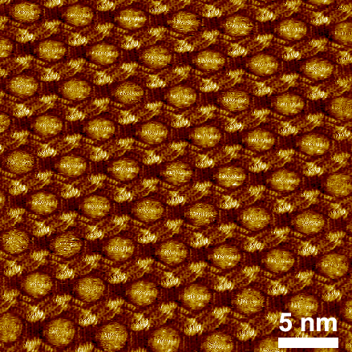
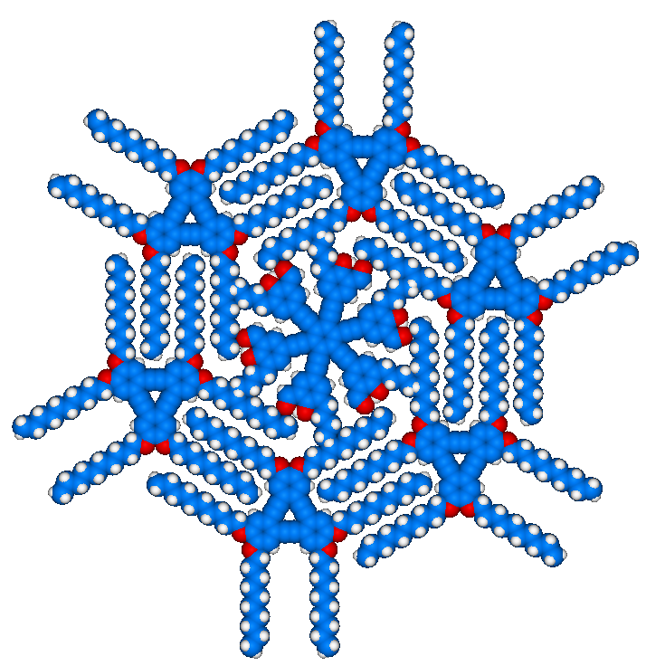
STM Observation of DBAOC₁₀ and 2

Slide 22
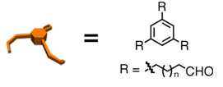
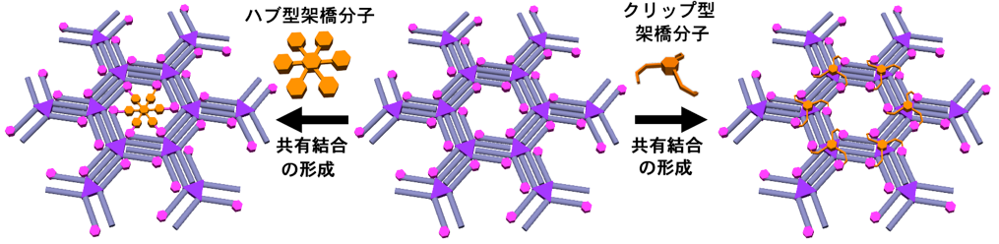
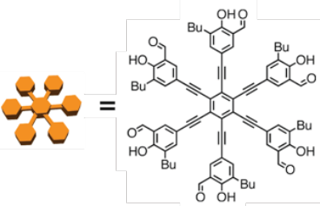
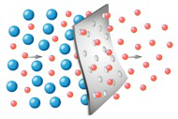
Future Work
多孔性二次元ポリマー
分子ふるい、圧力センサー

Slide 23
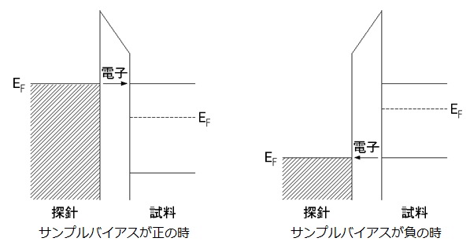
Negative Sample Vias

Slide 24
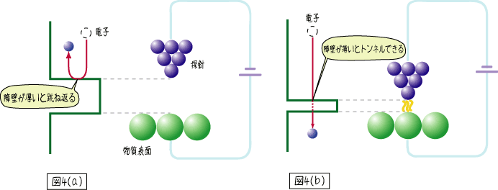
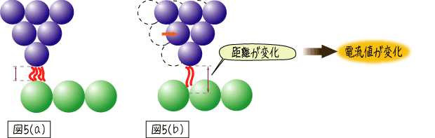

Slide 25
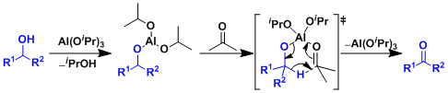
Ｒeaction Ｍechanism of 13
Oppenauer Oxidation

Slide 26
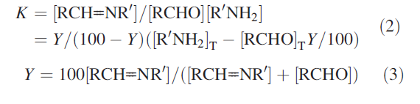
Stability of Imine
Aldehyde | Amine | Molar ratio aldehyde:amine ^{a)} | Imine (%) | K _{M}^{-１}
4 | A | 1:3 | 5.4 | 2.29
6 | A | 1:3 | 14.0 | 6.65
Y = yield of imine (%)
[R’ NH₂]_{T}, [RCHO] _{T} : total concentration
Lehn, J. M. et al. J. Phys. Org. Chem. 2005, 18, 979-985.

Slide 27

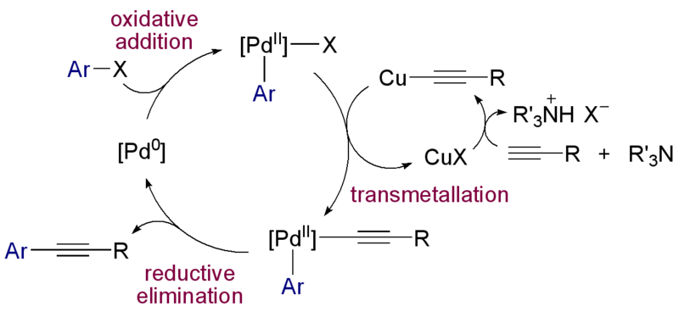
Sonogashira Reaction

